Slide 1
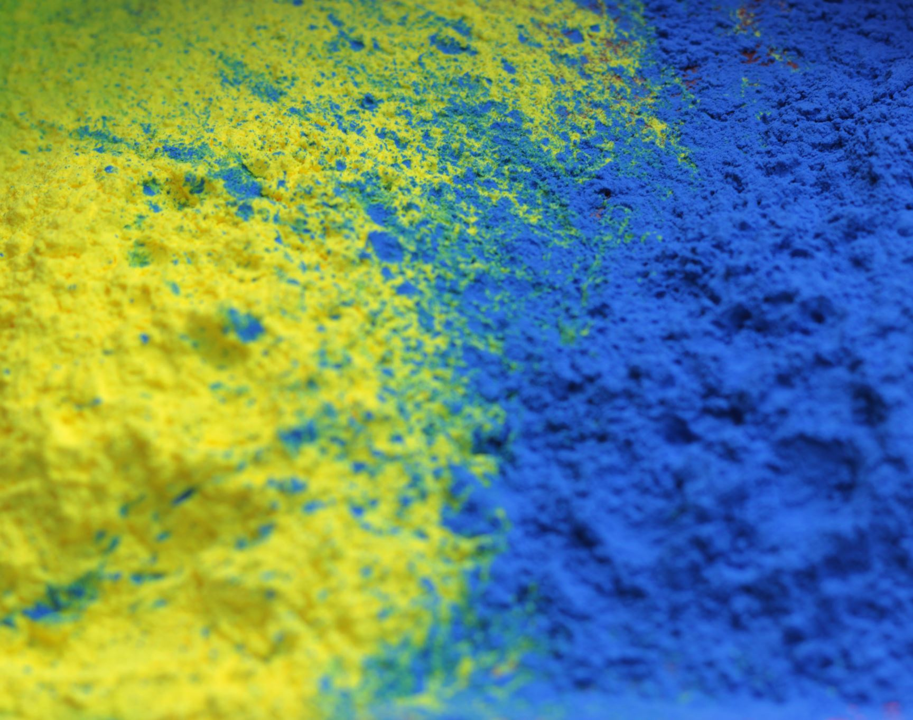
fosfor, síra, selen

Slide 2
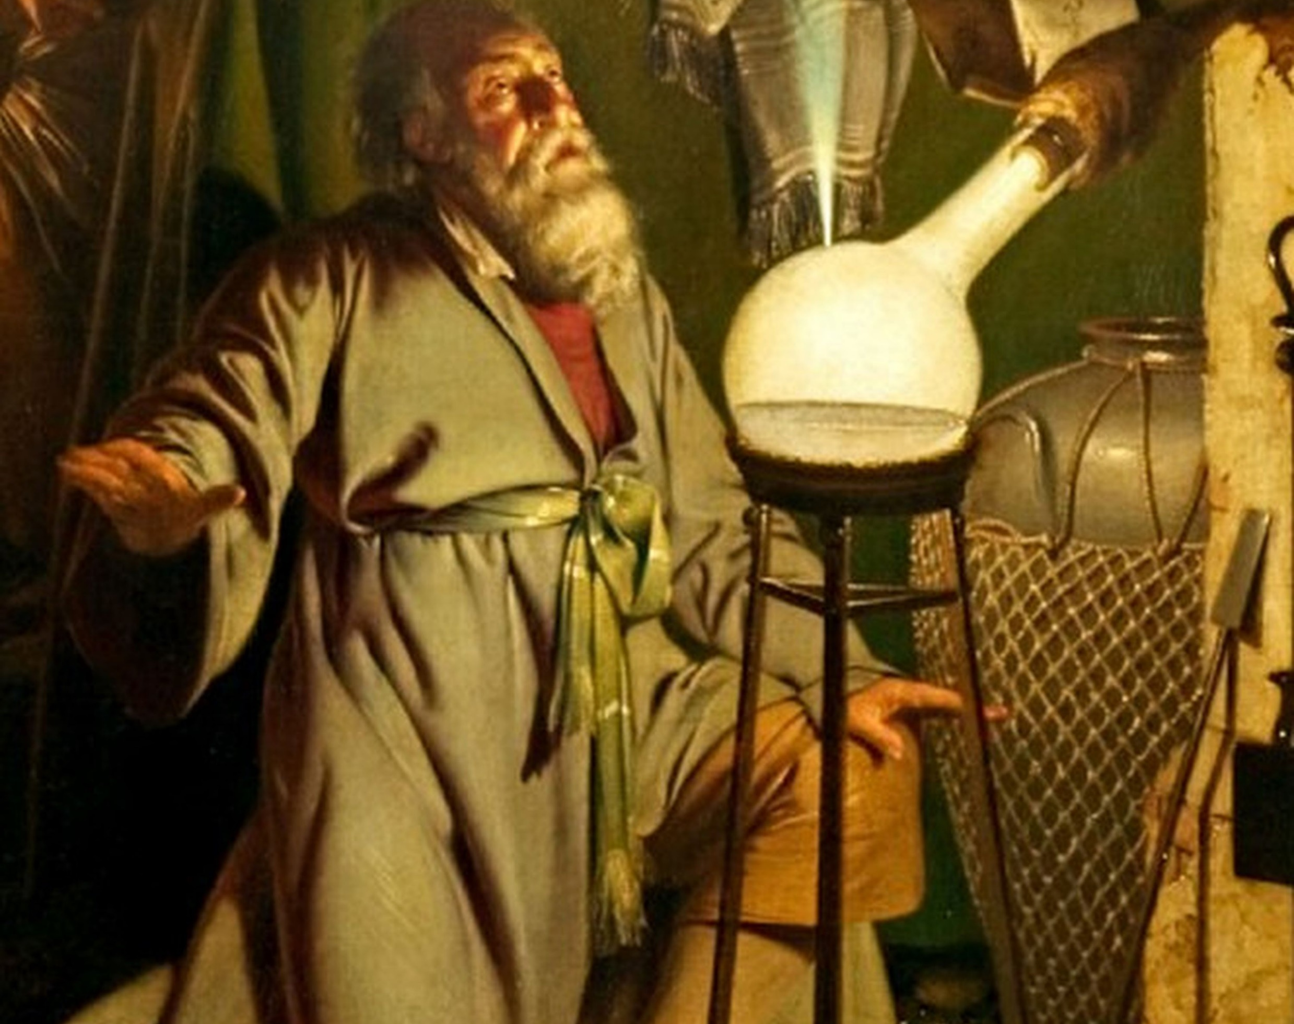
fosfor
Značka P
Nekov
Latinsky = Phosphorus
Má různé modifikace
Objevil Hennig Brand

Slide 3




Fosfor bezpečnost
Toxický
Korozivní nebo žíravé látky
Hořlavé
Nebezpečné pro životní prostředí

Slide 4
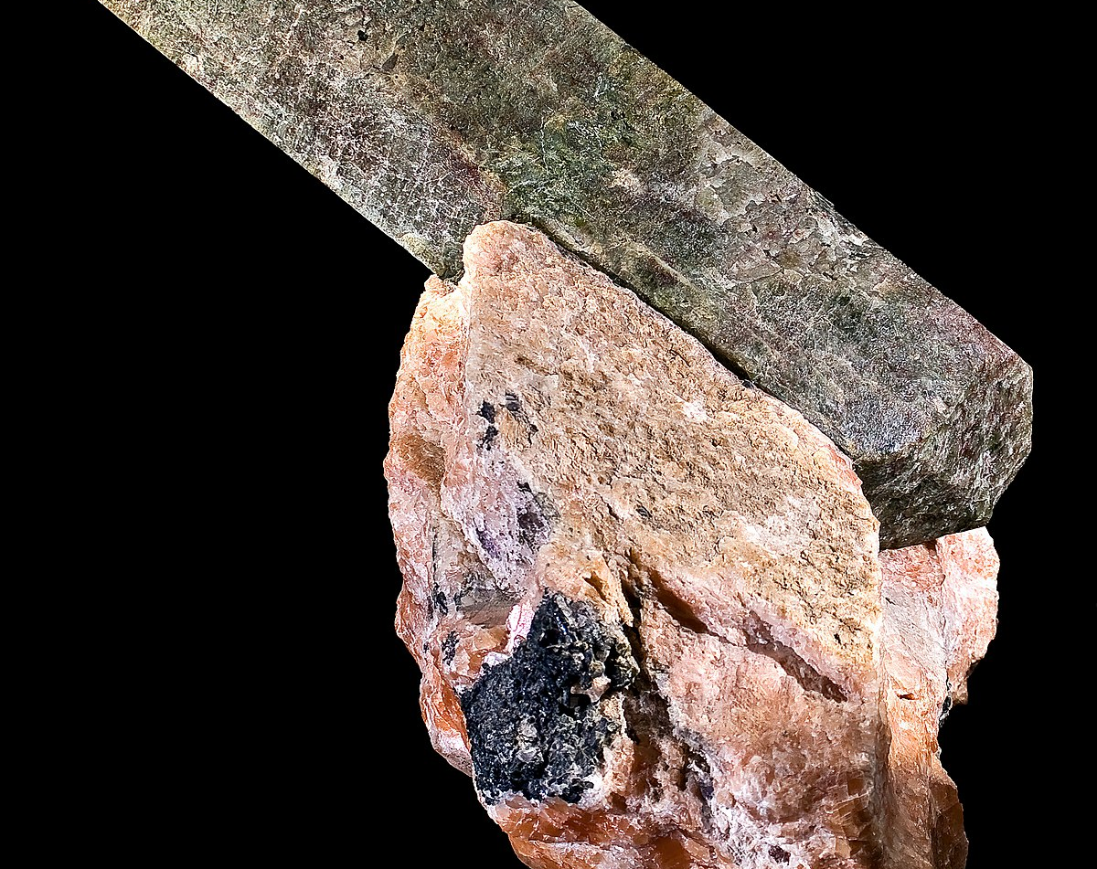
Fosfor - výskyt
Vyskytuje se pouze ve sloučeninách fosforu
Nejvíce se vyskytuje v apatitu
11. nejčastější prvek v zemské kůře
U člověka v zubech, kostech, moči
Rostliny přijímají pomocí vody
Lze vyrobit

Slide 5
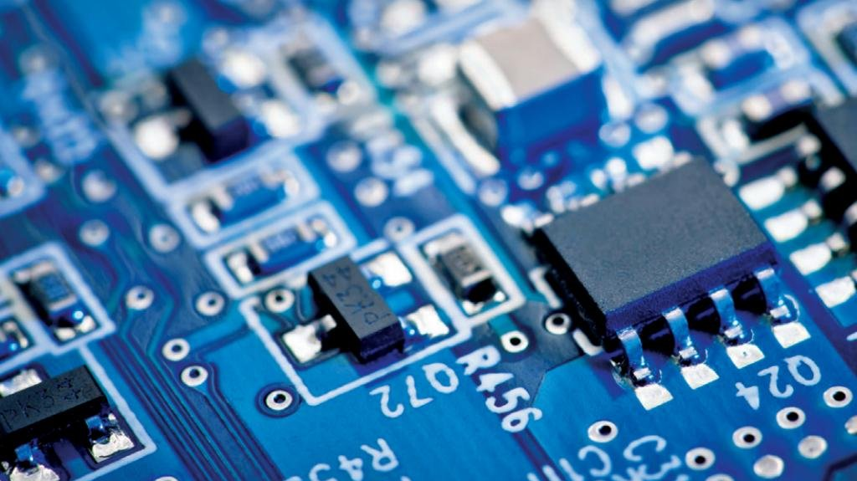
Fosfor – využití
Bílý fosfor
Červený fosfor
Černý fosfor
Pyrotechnika, roznětky
Zpomalovač hoření
Redukční činidlo
Zápalky
Sloučeniny fosforu
Jedovaté nástrahy na krysy
Zdravotnické přípravky
Válka
Zápalky
Výroba polovodičů

Slide 6
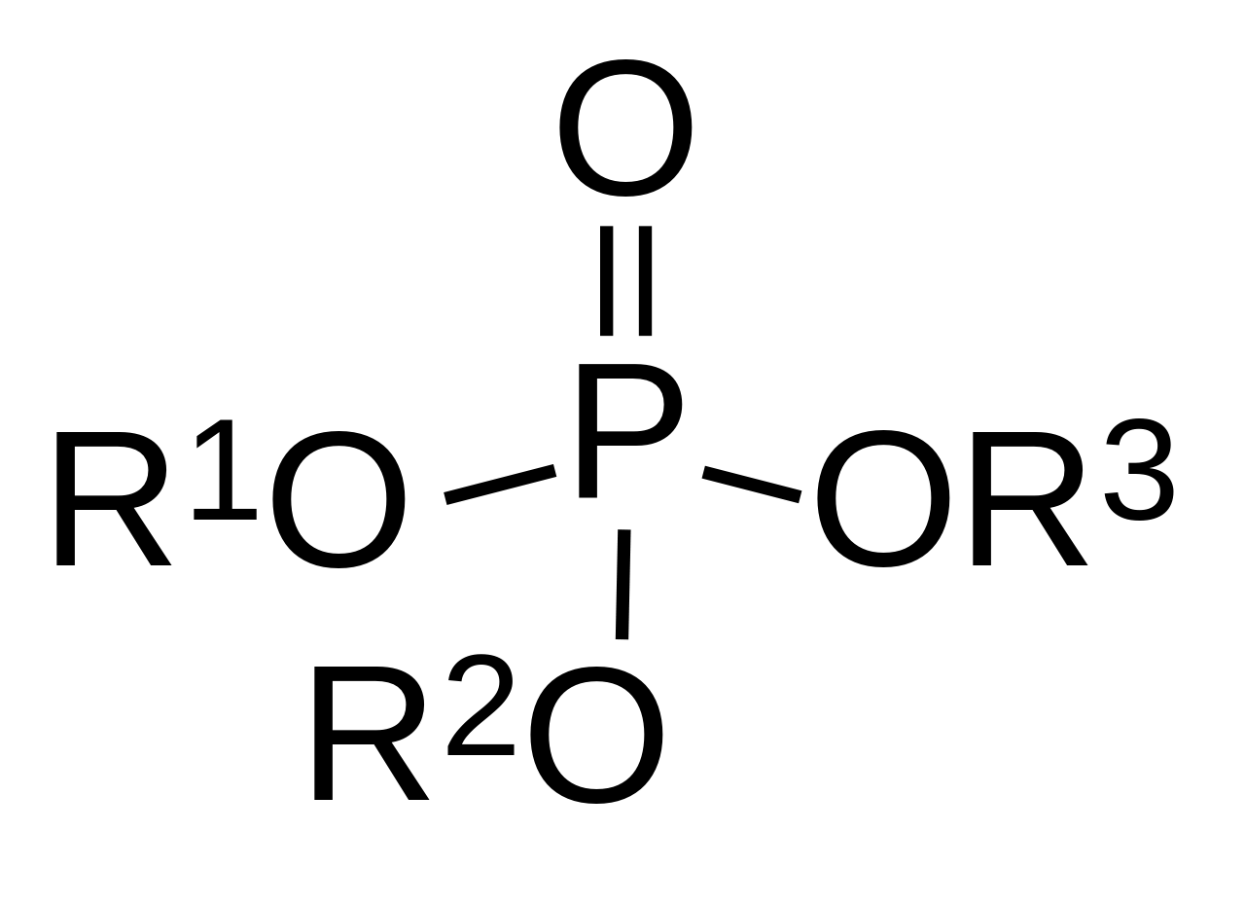
Fosfor – sloučeniny
Kyselina fosforečná H₃PO₄
Oxid Fosforečný P₄O₁₀
Oxid Fosforitý P₂O₆
Organofosfát
Chlorid fosforitý PCl₃
Organofosfát

Slide 7
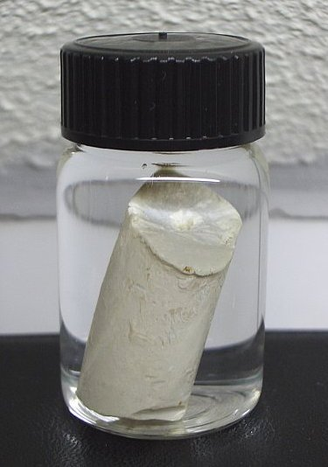
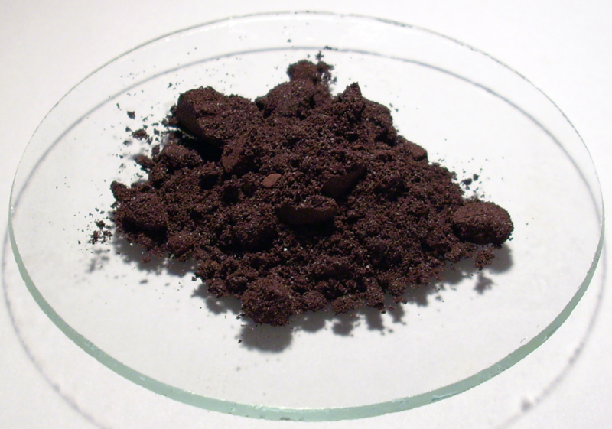
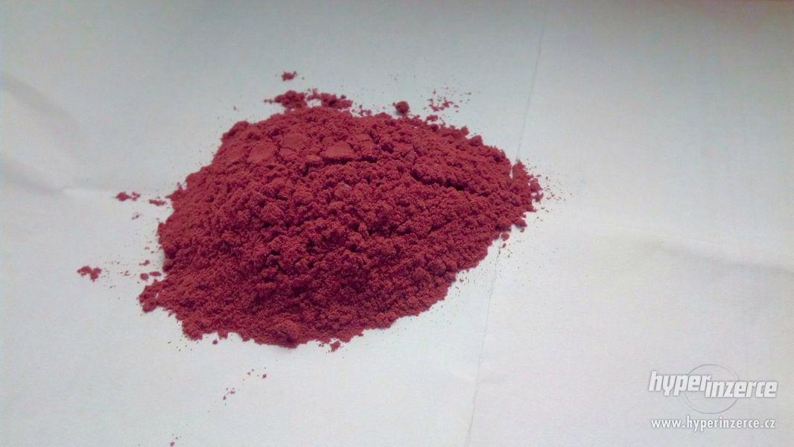
Fosfor modifikace
bílý černý červený

Slide 8
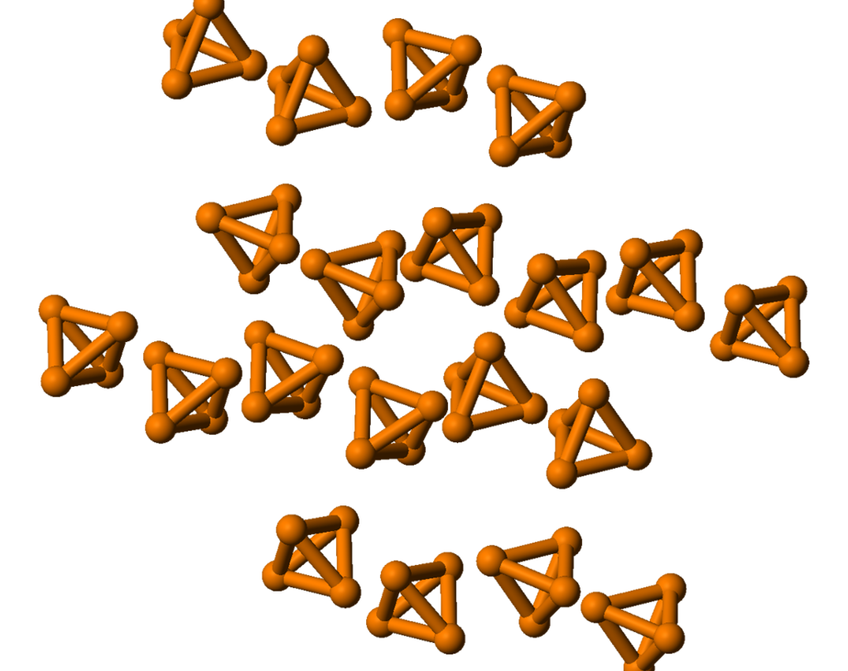
Bílý fosfor
Hodně reaguje
Měkký
Nebezpečný
Uchovávaní
CAS 12185-10-3

Slide 9
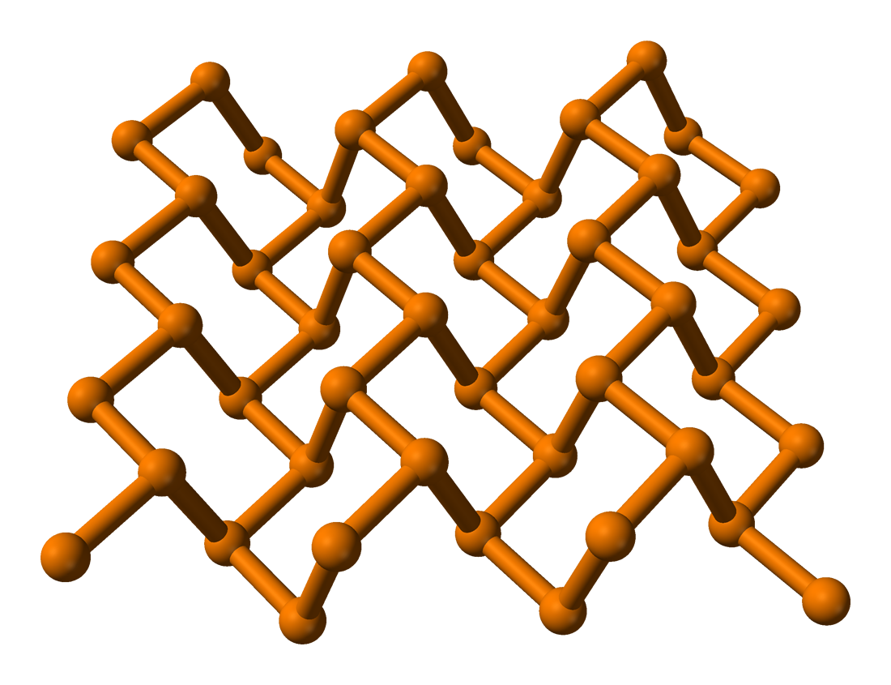
Černý fosfor
Stálý
Vzhled
Vodivý
Výroba
Termodynamicky stabilní

Slide 10
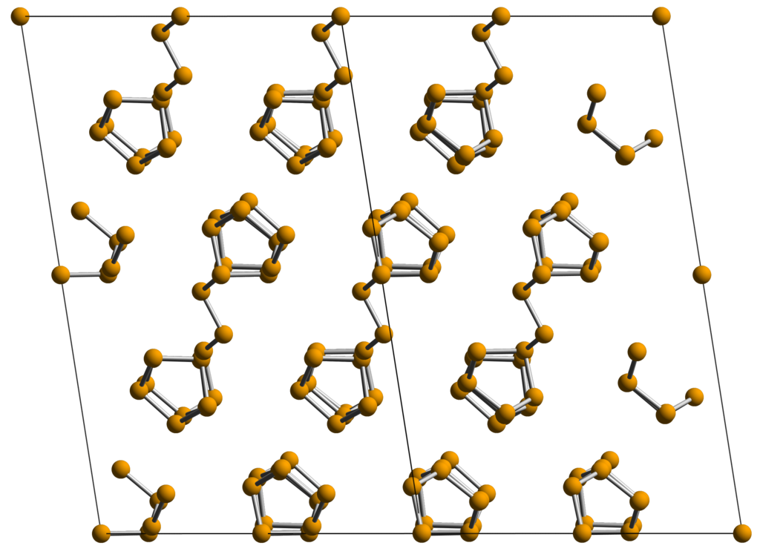
Červený fosfor
Výroba
Vlastnosti
Přeměna
Bezpečnost
CAS 7723-14-0

Slide 11
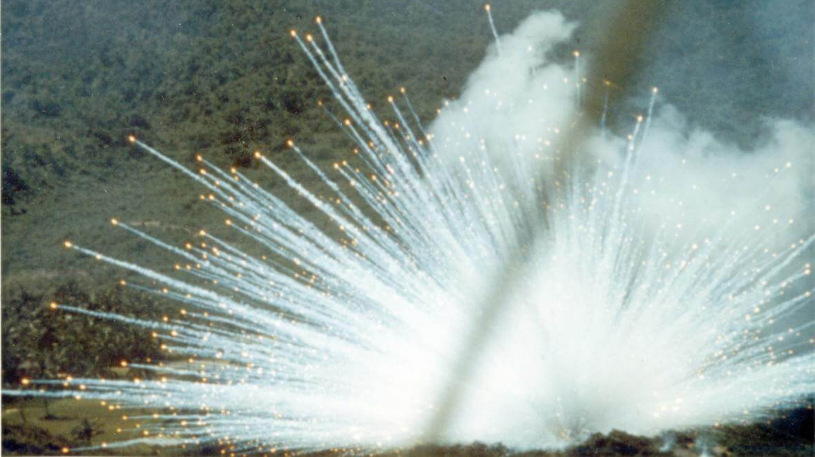
Fosfor jako bojová zbraň
Bílý fosfor
Fosfor vs člověk
“chemická zbraň hromadného ničení”
Použití
kontroverzní

Slide 12
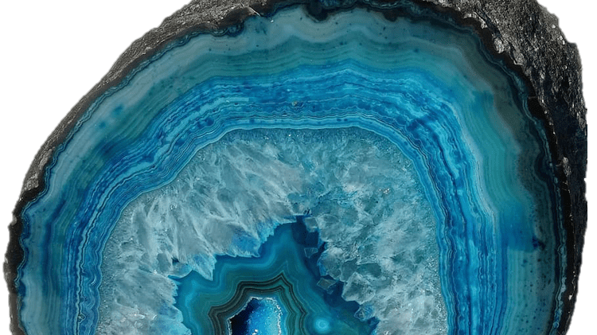
Fosfor – minerály - apatit
Vzorec: Ca₅(PO₄)
Jiné označení
Využití
Těžba
Charakteristika

Slide 13
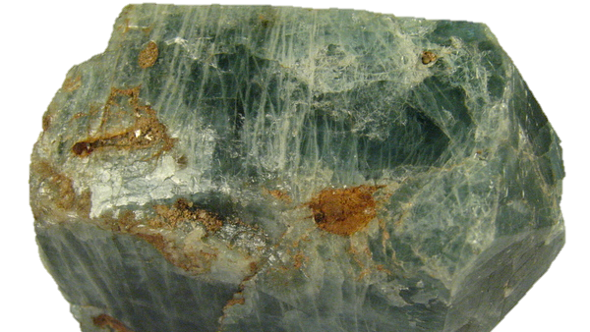
Fosfor minerály fluorapatit
Vzorec: Ca₅(PO₄)₃F
Charakteristika
Výskyt
Využití
Skupina

Slide 14
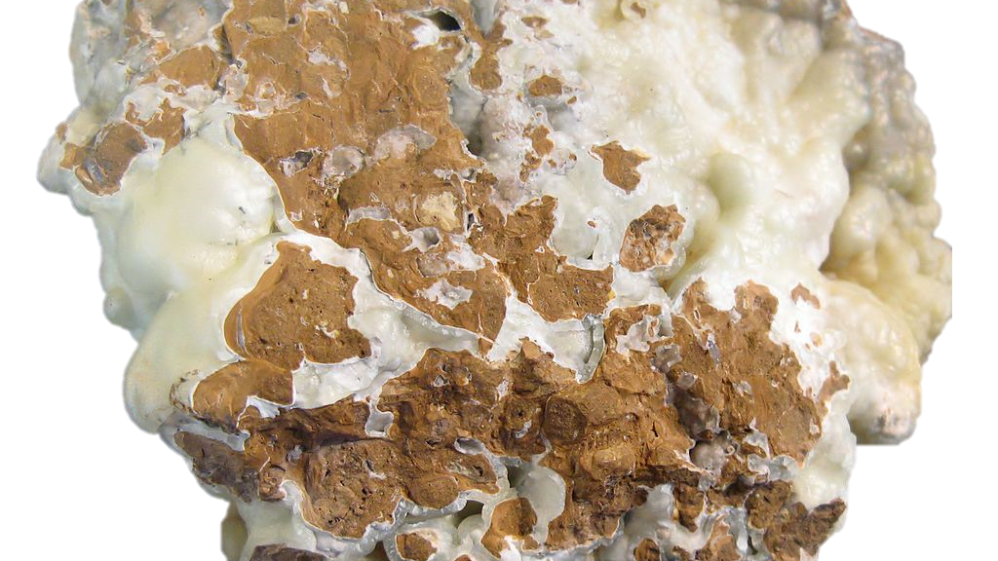
Fosfor – minerály - fosforit
Vzorec: P₂O₁₀
Využití
Výskyt
Barva
Zařazení

Slide 15
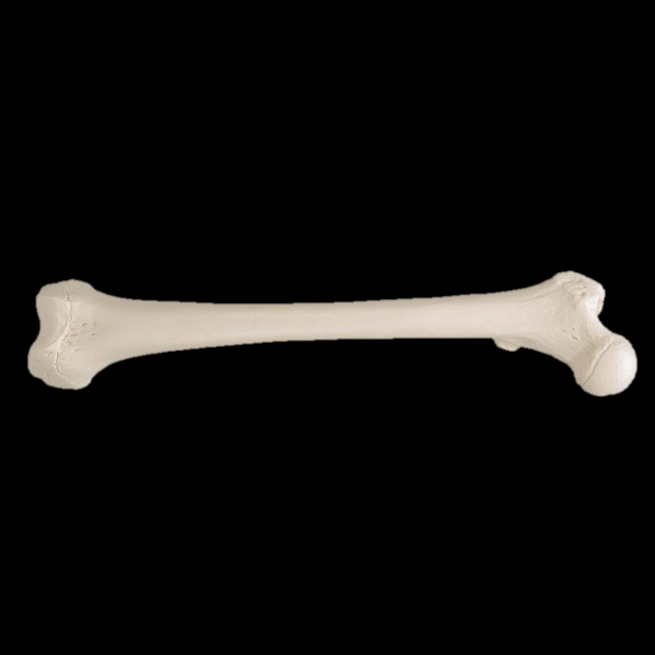
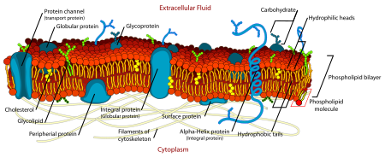
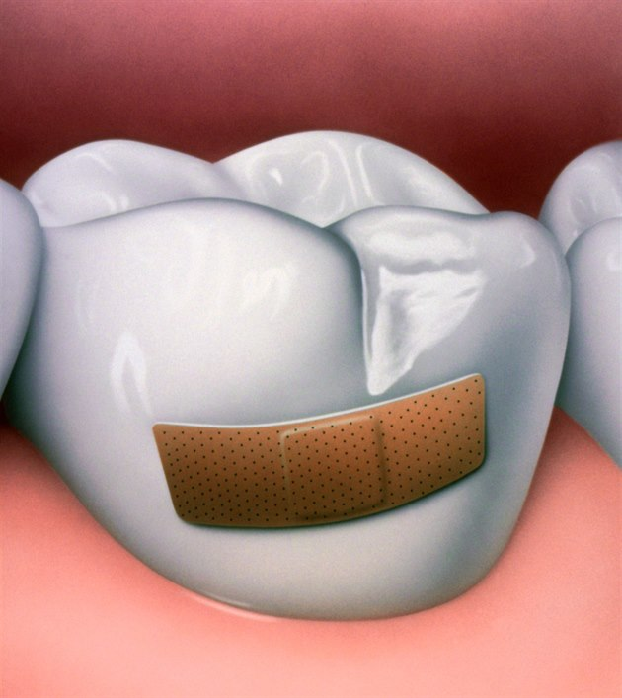
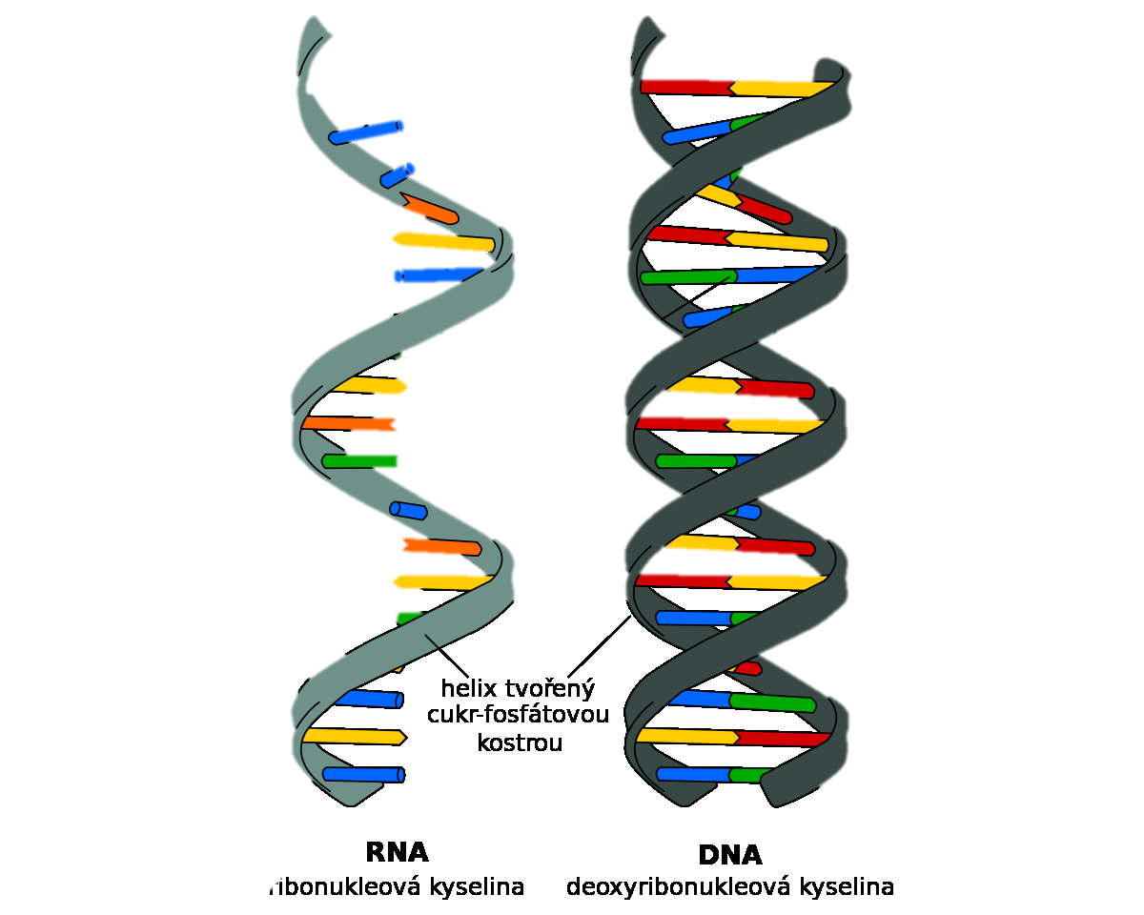
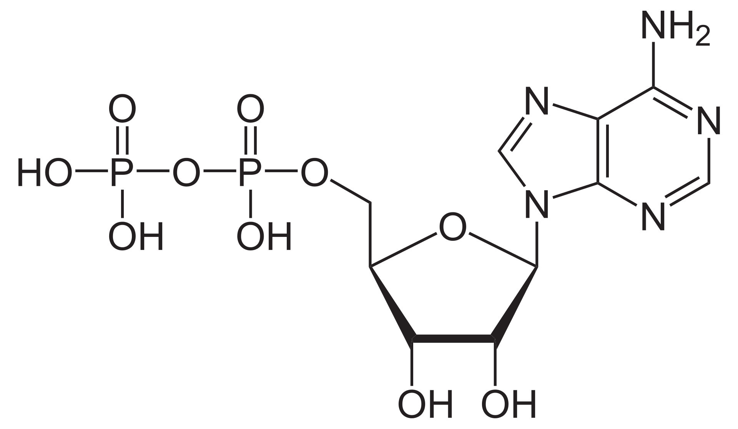
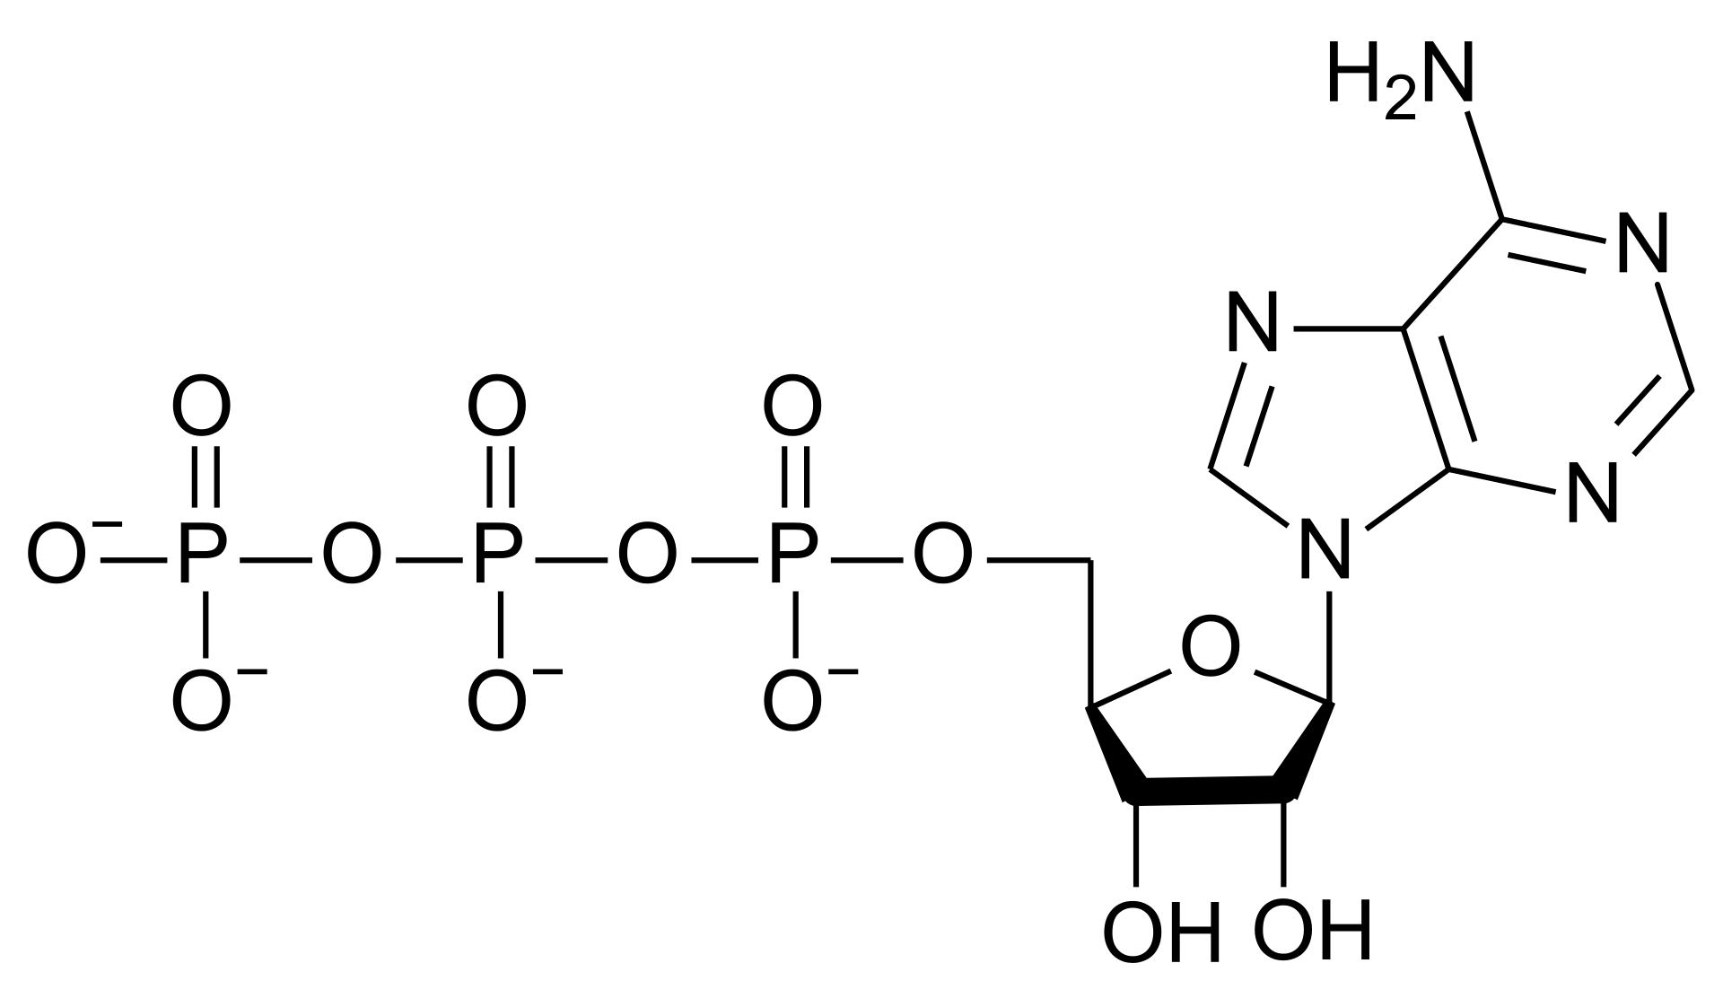
Fosfor – biogenní prvky
ADP
ATP

Slide 16
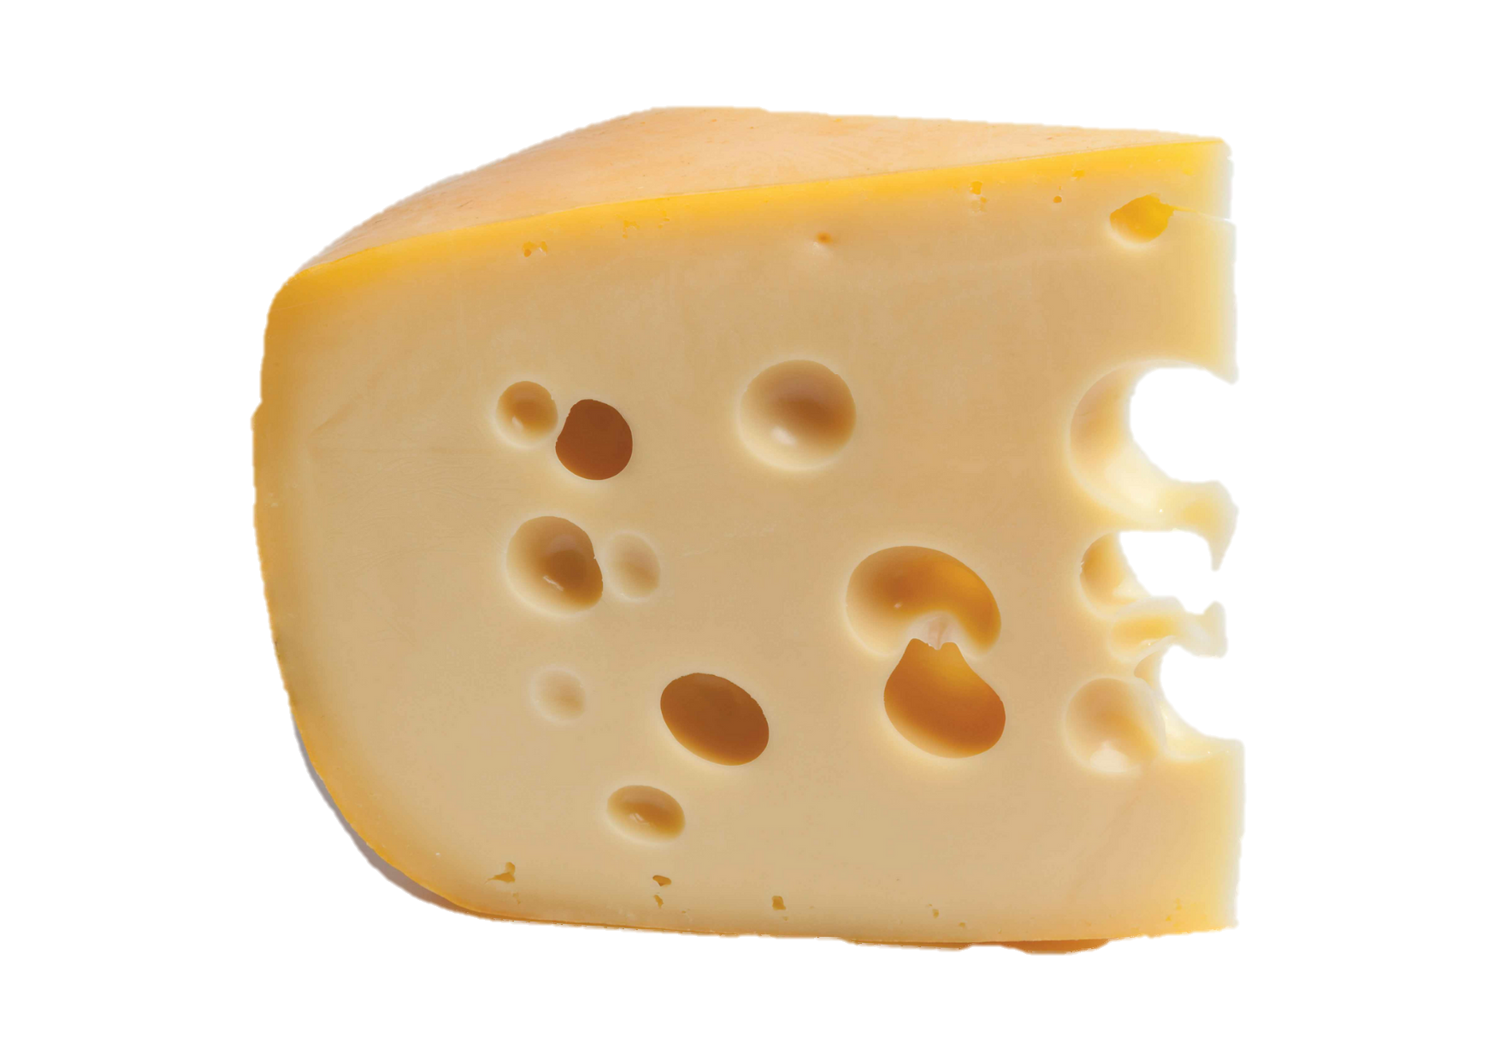
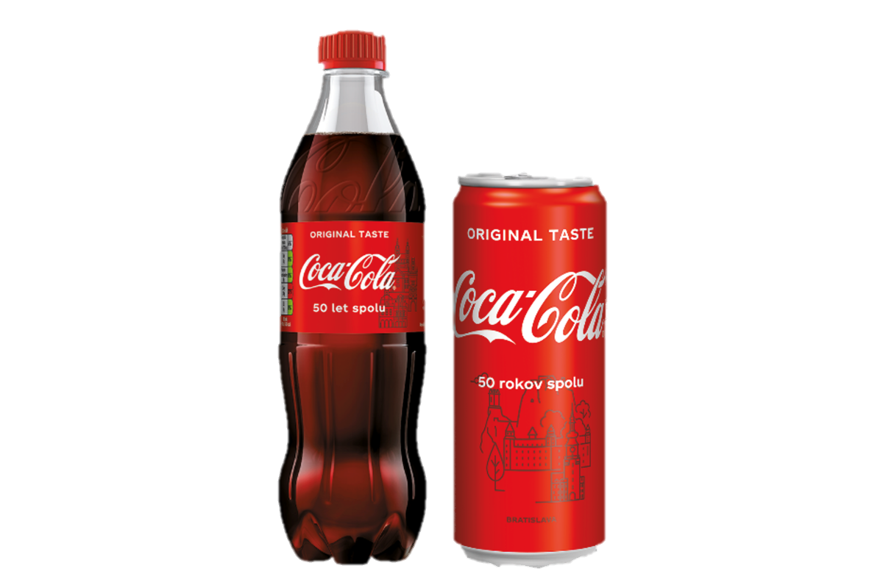
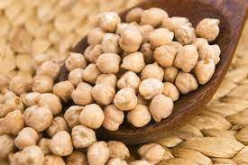
Fosfor - potraviny

Slide 17
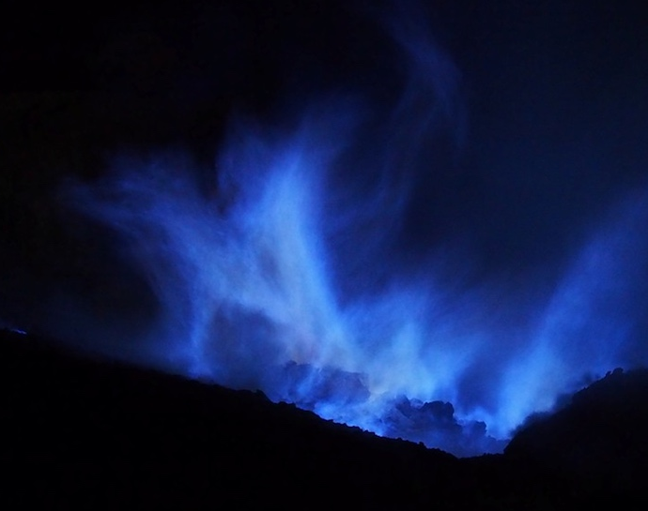
Síra vlastnosti
Latinsky: Sulphur
Značka: S
Charakteristika
Reaktivní prvek
Polymorfní modifikace
CAS 7704-34-9

Slide 18
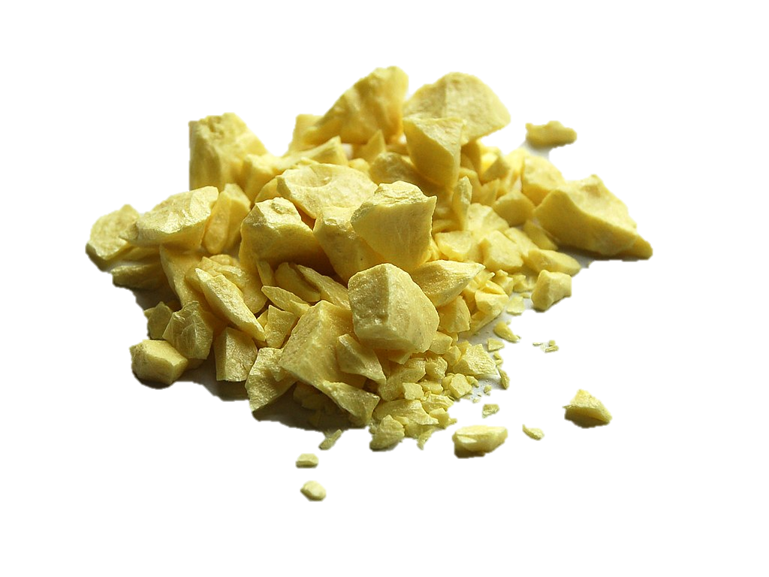
Síra - výskyt
V Zemi
Vesmír
Těžba
Rudy
Ve vzduchu

Slide 19
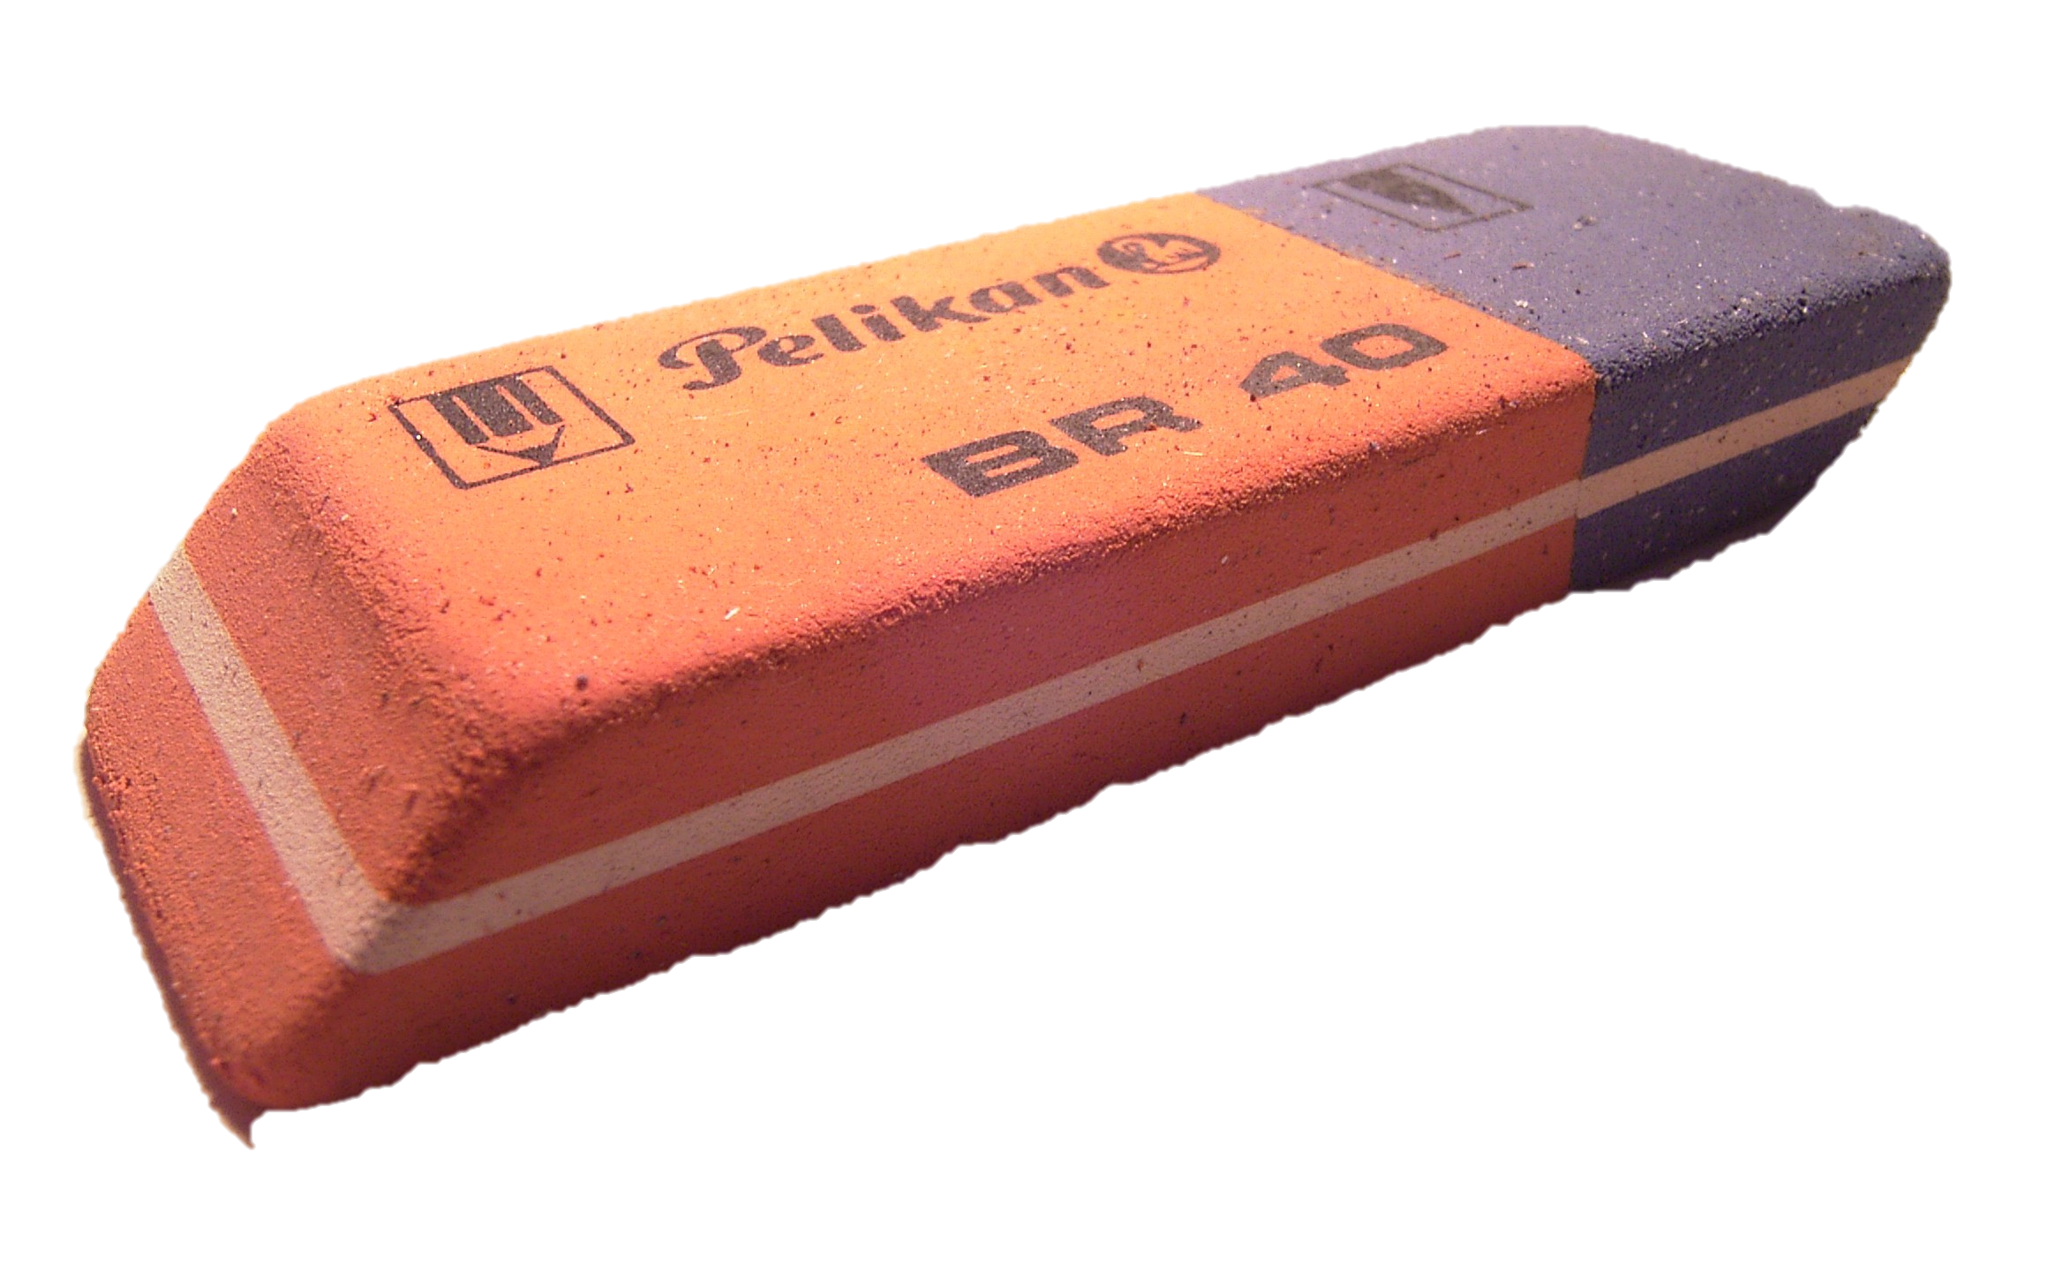
Síra - využití
Pyrotechnika
Vulkanizace kaučuku
Kyselina sírová
Fungicidy
Zápalky

Slide 20
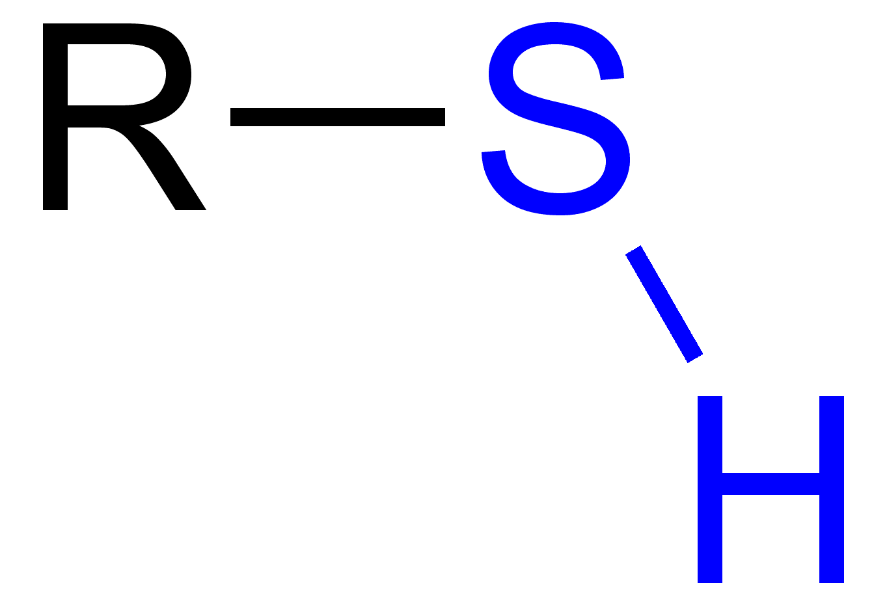
Thioly
Výskyt
Použití
Bezpečnost
Vznik
Charakteristika

Slide 21
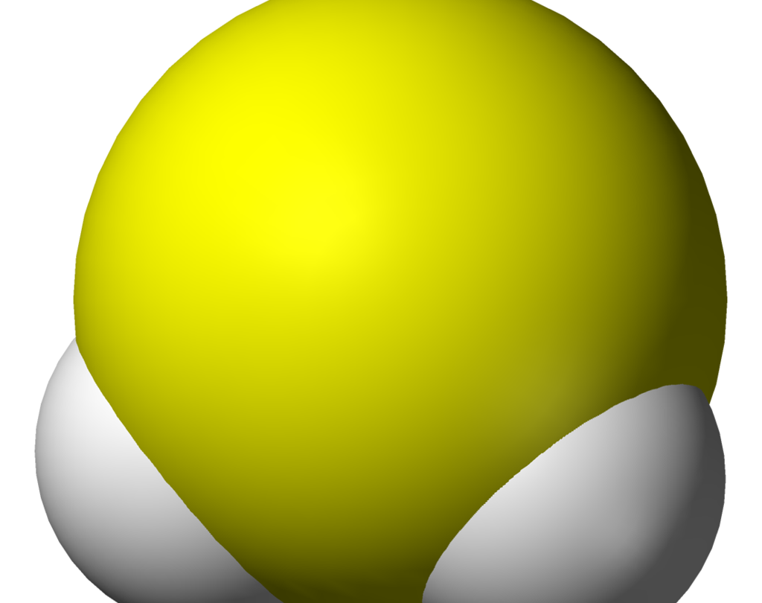
Sulfan
Charakteristika
Výskyt
Využití
Vzorec: H₂S
Příprava

Slide 22
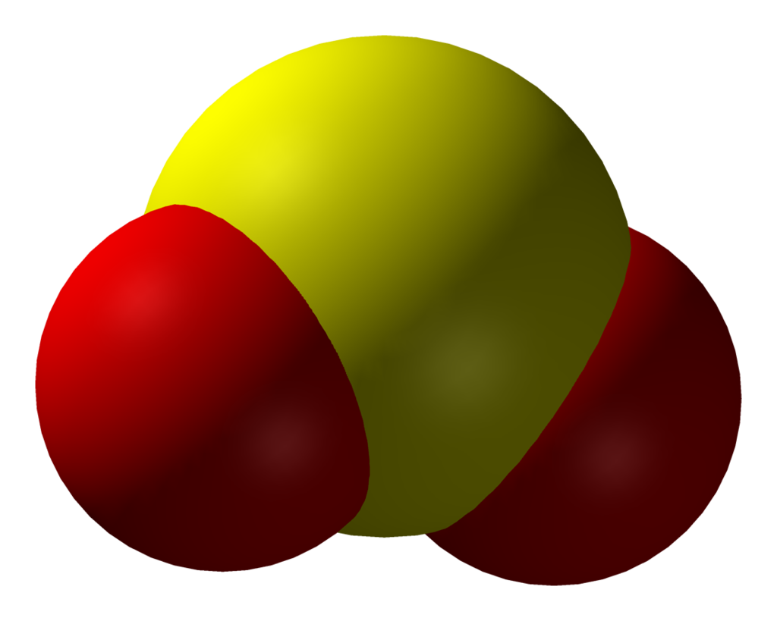
Síra Oxid siřičitý
Vzorec: SO₂
Příprava
Výskyt
Využití
Vlastnosti

Slide 23
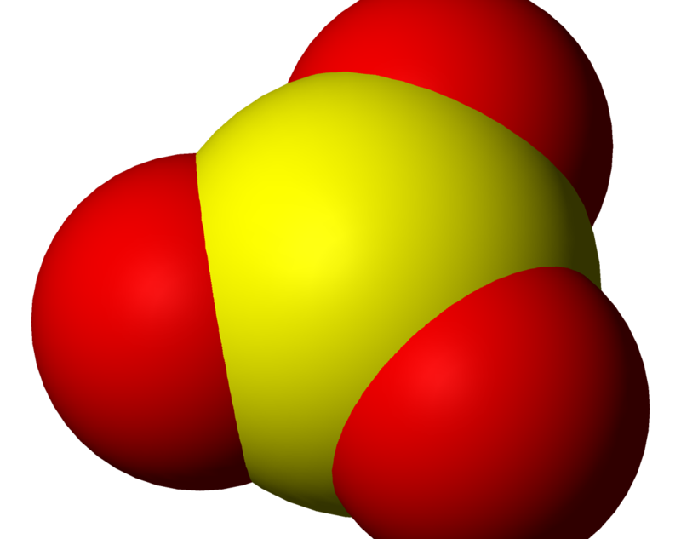
Síra Oxid sírový
Vzorec: SO₃
Příprava
Bezpečnost
Využití
Charakteristika

Slide 24
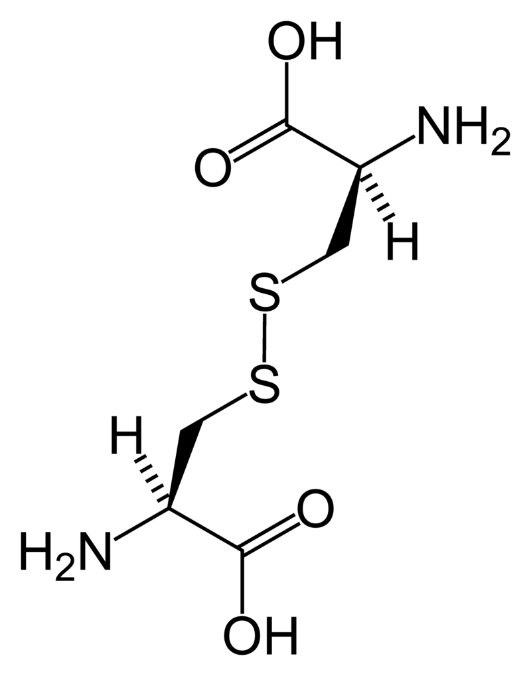
Síra biogenní prvky
Výskyt
V člověku
Použití

Slide 25
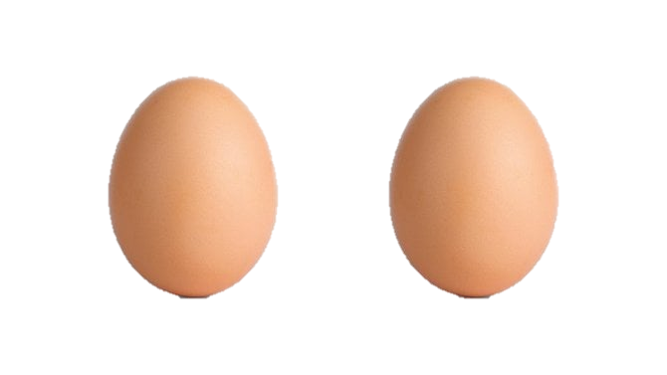
Síra - potraviny

Slide 26
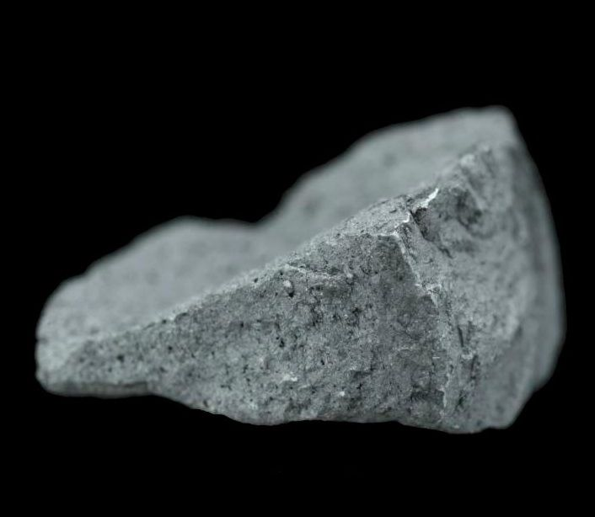
Selen
Značka: Se
Latinsky: Selenium
Vzhled
Výskyt
Použití

Slide 27
Otázky

Slide 28
Otázka 1.
Fosfor, síra, selen jsou?
a)nekovy
b)kovy
c)plyny
d)halogeny

Slide 29
Otázka 2.
Jaké jsou modifikace fosforu?
a)kosočtverečná, monoklinická, plastická, koloidní
b)šedý, černý, červený
c)bílý, černý, červený
d)diamant, grafit, grafen, fullereny

Slide 30
Otázka 3.
Jaká modifikace fosforu se využívá ve vojenství?
a)černá
b)bílá
c)fialová
d)červená

Slide 31
Otázka 4.
Na co se využívá síra?
a)Vulkanizace kaučuku
b)Redukční činidlo
c)Ve válce
d)Polovodiče

Slide 32
Otázka 5.
Jakou barvou hoří síra?
a)Červenou
b)Duhovou
c)Nehoří
d)Modrou

Slide 33
Otázka 6.
Jaká je značka selenu?
a)S
b)F
c)Fe
d)Se

Slide 34
Zápis

Slide 35
Fosfor – obecný přehled - využití
značka P
nekov
objevení 1669, Hannig Brand pomocí destilací moči
vypadá jak prášek
toxický, korozivní nebo žíravé, hořlavé, nebezpečné pro životní prostředí (záleží o jakou modifikaci se jedná)
výskyt ve sloučeninách (nejvíc v Apatitu)
11. nejčastější prvek v zemské kůře
V zubech, kostech, moči, DNA, RNA, buněčná membrána
Výroba pomocí redukce fosforečnanu koksem
Bílý fosfor:
Nástrahy na krysy
Zdravotnictví
Válka (letecké pumy, dělostřelecké granáty)
Zápalky
Červený fosfor:
Pyrotechnika
Zpomalovač hoření
Redukční činidlo
Zápalky
Černý fosfor:
Výroba polovodičů

Slide 36
Fosfor – sloučeniny - využití
Kyselina fosforečná (H₃PO₄): výroba ropy, úprava kovů, bezbarvá krystalická látka
Oxid Fosforečný (P₄O₁₀): dehydratační činidlo, bezbarvá krystalická látka
Oxid Fosforitý (P₂O₆): bílá jedovatá látka, anorganická sloučenina
Organofosfát: nejčetnější, v DNA a RNA, rozpouštědlo, nebezpečný
Chlorid Fosforitý (PCl₃): fosfor a chlór dohromady, výroba anorganických sloučenin, toxický, bezbarvá kapalina
Pyrotechnika (kdysi na střelný prach)
Vulkanizace (pryž)
Prostředek proti plísním

Slide 37
Fosfor - modifikace
Bílý fosfor:
silně reaguje
měkký
samovznětlivý, jedovatý
uchovává se ve vodě
světélkuje (luminiscence)
černý fosfor:
není tolik reaktivní
leskne se
tepelně i elektricky vodivý
vyrábí se z červeného fosforu pod tlakem a vysokou teplotou 400 ℃
termodynamicky stabilní
červený fosfor:
vyrábí se, když se bílý fosfor zahřeje na 250℃
stálý nereaguje tolik
bezpečný

Slide 38
Fosfor – vojenství - minerály
bílý fosfor
způsobuje vážné popáleniny, a znetvoření tkáně
„chemická zbraň hromadného ničení”
Poprvé použit v 19. stol. bratrstvem Feniánů a pak ještě v 2. světové válce
Apatit (Ca₅(PO₄)): fosforečnan vápenatý, výroba fosforu a jeho sloučenin, těží se v Rusku, USA a Maroku, tvrdost 5
Fluorapatit (Ca₅(PO₄)₃F: krystalická látka, výskyt v zubech a ve vyvřelinách, vysoké pH 4,5, minerální skupina apatitu
Fosforit(P₂O₁₀): využití jako hnojivo, krmivo pro zvířata, konzervační látky, těží se v USA a na Slovensku, sedimentární (destrukce hornin)

Slide 39
Fosfor – biogenní prvky - potraviny
v zubech, kostech, membráně, ATP/ADP(energie pro buňky), DNA, RNA
Nejméně: v cizrně
Nejvíce: v Coca-Cole a sýru

Slide 40
Síra – obecný přehled - výskyt
Značka: S
Latinsky: Sulphur
Nekov, žlutá krystalická látka, tvrdost 2, pevná látka
Dokáže se slučovat s látkami vyjma vzácné plyny
Hoří modře
Modifikace: kosočtverečná, monoklinická, plastická, koloidní
V zemské kůře je vzácný (0,003 %) i mimo zemi (900 mg/l)
Těžba okolo sopek (Polsko, Kazachstán, USA)
Vyskytuje se pomocí Sulfidu, sfaleritu, pyritu, galenitu, cinabaritu
Ve vzduchu, když nastane nějaká vulkanická činnost, nebo zplodiny aut

Slide 41
Síra - sloučniny
Thioly: přezdívá se Thioalkoholy, vyskytuje se v ropě a uhlí, využití v zemním plynu a lékařství proti otravě, organická sloučenina, vzniká, když se alkoholový atom kyslíku nahradí sírou, v pevném skupenství je krystalická a silně zapáchá
Sulfan: vzorec: H₂S, nazývá se také jako sirovodík, anorganická sloučenina, vyskytuje se v sopečných plynech, využívá se v analytické chemii také v hutnictví a zpracování deuteria, příprava nastává, když zareaguje sulfid železnatý a chlorovodík nebo také sloučením vodíku a síry
Oxid siřičitý: vzorec: SO₂, připravuje se spalováním síry a pražením pyritu, vyskytuje se v sopečných plynech, využívá se jako surovina pro výrobu kyseliny sírové také jako desinfekce nebo jako konzervační činidlo, je to bezbarvá kapalina ale také jako plyn
Oxid sírový: vzorec: SO₃, připravuje se oxidací oxidu siřičitého, nebezpečný pro životní prostředí, protože způsobuje kyselé deště, obecně velmi nebezpečný pro přírodu i pro člověka, využití zas na kyselinu sírovou, vzhled: bezbarvá olejová kapalina

Slide 42
Síra – biogenní prvky - potraviny
Vyskytuje se v molekulách organismů
V bílkovinách neboli aminokyseliny (cystein, methionin),
U člověka v kůži, nehtech a vlasech
Tělo využívá síru k oxidací živin, syntéze kolagenu, tvorbu tkání a k buněčnému dýchání
Největší výskyt v síru a vajíčkách

Slide 43
Selen
Značka: S
Latinsky: Selenium
Má šedou nebo černou barvu, pevná látka
Vyskytuje se v 6 alotropických modifikací nebo jako vedlejší produkt spálením síry
Vzácný jak na Zemi, tak i ve vesmíru
Používá se na Fotočlánky, v dřívějších dobách se používal v laserových tiskárnách

Slide 44
citace
KAREL. WIKIMEDIA FOUNDATION, INC.. Fosfor [online]. 10.1.2005 [cit. 30.10.2022]. Dostupný pod licencí Creative Commons na WWW: https://cs.wikipedia.org/wiki/Fosfor
FOLLER, Jan. Fosfor: Fosfor žhavé téma, které „hýbe“ Evropou, ale v ČR jsme stále schopni je účinně uchladit [online]. 1.1.2007 [cit. 30.10.2022]. Dostupný na WWW: https://vodnihospodarstvi.cz/fosfor/
ŠOBÁŇ, Petr. Fosfor [online]. [cit. 30.10.2022]. Dostupný na WWW: https://slideplayer.cz/slide/3219526/
DOW, Travis J. Hennig Brand [online]. 28. 12. 2013 [cit. 1.11.2022]. Dostupný na WWW: https://shows.acast.com/historyofalchemy/episodes/hennig-brand
85.71.139.144. WIKIPEDIA FOUNDATION, INC.. Hennig Brand [online]. 30. 3. 2006 [cit. 1.11.2022]. Dostupný pod licencí creative commons na WWW: https://cs.wikipedia.org/wiki/Hennig_Brand
LUK~CSWIKI. WIKIPEDIA FOUNDATION, INC.. Zpomalovač hoření [online]. 2.11.2008 [cit. 2.11.2022]. Dostupný pod licencí creative commons na WWW: https://cs.wikipedia.org/wiki/Zpomalova%C4%8D_ho%C5%99en%C3%AD
HUGO. WIKIPEDIA FOUNDATION, INC.. Alotropické modifikace fosforu [online]. 22.3.2020 [cit. 2.11.2022]. Dostupný pod licencí creative commons na WWW: https://cs.wikipedia.org/wiki/Alotropick%C3%A9_modifikace_fosforu
84.42.198.162. WIKIPEDIA FOUNDATION, INC.. Kyselina fosforečná [online]. 18.1.202006 [cit. 4.11.2022]. Dostupný pod licencí creative commons na WWW: https://cs.wikipedia.org/w/index.php?title=Kyselina_fosfore%C4%8Dn%C3%A1&action=history&dir=prev
ZIRLAND. WIKIPEDIA FOUNDATION, INC.. Oxid fosforečný [online]. 25.4.2006 [cit. 4.11.2022]. Dostupný pod licencí creative commons na WWW: https://cs.wikipedia.org/w/index.php?title=Oxid_fosfore%C4%8Dn%C3%BD&action=history&dir=prev
LUK~CSWIKI. WIKIPEDIA FOUNDATION, INC.. Chlorid fosforitý [online]. 17.8.2009 [cit. 4.11.2022]. Dostupný pod licencí creative commons na WWW: https://cs.wikipedia.org/wiki/Chlorid_fosforit%C3%BD
88.100.63.188. WIKIPEDIA FOUNDATION, INC.. Oxid fosforitý [online]. 2.3.2008 [cit. 4.11.2022]. Dostupný pod licencí creative commons na WWW: https://cs.wikipedia.org/wiki/Oxid_fosforit%C3%BD
88.102.212.109. WIKIPEDIA FOUNDATION, INC.. Organofosfáty [online]. 13.6.2007 [cit. 4.11.2022]. Dostupný pod licencí creative commons na WWW: https://cs.wikipedia.org/wiki/Organofosf%C3%A1ty
NEZNÁMÝ. fosfor: Fosfor, phosphorus, 15P [online]. [cit. 4.11.2022]. Dostupný na WWW: https://eluc.ikap.cz/verejne/lekce/2336
NEZNÁMÝ. fosfor [online]. [cit. 4.11.2022]. Dostupný na WWW: https://suroviny-polotovary.hyperinzerce.cz/chemicke-latky/inzerat/96981565666338127381-cerveny-fosfor-nabidka-hlavni-mesto-praha
NEZNÁMÝ. Properties of Phosphorus [online]. [cit. 4.11.2022]. Dostupný pod licencí CC BY-SA: Attribution-ShareAlike na WWW: https://www.coursehero.com/study-guides/introchem/properties-of-phosphorus/
PROUZA, KAR, Petr. Bílý fosfor způsobuje neuhasitelné popáleniny. Zastavit jde jen vyříznutím tkáně [online]. 28. 3. 2022 [cit. 4.11.2022]. Dostupný na WWW: https://ct24.ceskatelevize.cz/veda/3460932-bily-fosfor-zpusobuje-neuhasitelne-popaleniny-zastavit-jde-jen-vyriznutim-tkane
NERGAAL. WIKIPEDIA FOUNDATION, INC.. Allotropes of phosphorus [online]. 13.12.2007 [cit. 8.11.2022]. Dostupný pod licencí creative commons na WWW: https://en.wikipedia.org/wiki/Allotropes_of_phosphorus#/media/File:Red_phosphorus.png
NEZNÁMÝ. VYSOKÁ ŠKOLA BÁŇSKÁ. APATIT - skupinový název pro nerozlišené fosforečnany Ca: [online]. [cit. 8.11.2022]. Dostupný na WWW: http://geologie.vsb.cz/loziska/loziska/nerudy/apatit.html
134.2.3.103. WIKIPEDIA FOUNDATION, INC.. Apatit [online]. 19.4.2005 [cit. 8.11.2022]. Dostupný pod licencí creative commons na WWW: https://cs.wikipedia.org/wiki/Apatit
EDISTEEWR. WIKIPEDIA FOUNDATION, INC.. Fosforit [online]. 24.2.2012 [cit. 8.11.2022]. Dostupný pod licencí creative commons na WWW: https://cs.wikipedia.org/wiki/Fosforit
NEZNÁMÝ. Fosforit [online]. [cit. 8.11.2022]. Dostupný pod licencí CC BY-SA 3.0 Unported License na WWW: https://wikijii.com/wiki/Phosphorite
DOSTAL, Vojtěch. WIKIPEDIA FOUNDATION, INC.. RNA svět [online]. 21.5.2010 [cit. 8.11.2022]. Dostupný pod licencí creative commons na WWW: https://cs.wikipedia.org/wiki/RNA_sv%C4%9Bt
KAREL. WIKIPEDIA FOUNDATION, INC.. Selen [online]. 28.9.2004 [cit. 8.11.2022]. Dostupný pod licencí creative commons na WWW: https://cs.wikipedia.org/wiki/Selen
NEZNÁMÝ. Características del Selenio [online]. [cit. 8.11.2022]. Dostupný na WWW: https://www.caracteristicass.de/selenio/

Slide 45
citace
217.117.217.178. WIKIPEDIA FOUNDATION, INC.. Kost [online]. 4.11.2005 [cit. 8.11.2022]. Dostupný pod licencí creative commons na WWW: https://cs.wikipedia.org/wiki/Kost
DOSTAL, Vojtěch. WIKIPEDIA FOUNDATION, INC.. RNA svět [online]. 21.5.2010 [cit. 8.11.2022]. Dostupný pod licencí creative commons na WWW: https://cs.wikipedia.org/wiki/RNA_sv%C4%9Bt
DOSTAL, Vojtěch. WIKIPEDIA FOUNDATION, INC.. Adenosindifosfát [online]. 6.2.2008 [cit. 8.11.2022]. Dostupný pod licencí creative commons na WWW: https://cs.wikipedia.org/wiki/Adenosindifosf%C3%A1t
KUSURIJA. WIKIPEDIA FOUNDATION, INC.. Adenosintrifosfát [online]. 18.7.2013 [cit. 8.11.2022]. Dostupný pod licencí creative commons na WWW: https://cs.wikipedia.org/wiki/Adenosintrifosf%C3%A1t
CAT.KATKA. MEFANET. Buněčná membrána [online]. 29.1.2011 [cit. 8.11.2022]. Dostupný pod licencí creative commons na WWW: https://www.wikiskripta.eu/w/Bun%C4%9B%C4%8Dn%C3%A1_membr%C3%A1na ISSN 1804-6517.
NEZNÁMÝ. Model kosti stehenní [online]. [cit. 8.11.2022]. Dostupný na WWW: https://www.weve-reha.cz/kosti/954-model-kosti-stehenni.html
PET. MAFRA. Za praskající zuby mohou často amalgámové plomby, ale také bruxismus [online]. 16.2.2016 [cit. 8.11.2022]. Dostupný na WWW: https://www.idnes.cz/onadnes/zdravi/jak-se-opravuje-praskly-zub.A160215_110159_zdravi_pet
PET. WIKIPEDIA FOUNDATION, INC.. Fosfolipid [online]. 16.12.2006 [cit. 8.11.2022]. Dostupný pod licencí creative commons na WWW: https://cs.wikipedia.org/wiki/Fosfolipid
NEZNÁMÝ. Polovodiče, obchodní válka a realita pro investory [online]. 27.2.2019 [cit. 8.11.2022]. Dostupný na WWW: https://www.investicniweb.cz/investice/akcie/polovodice-obchodni-valka-realita-pro-investory
NEZNÁMÝ. Coca-Cola slaví 50 let výroby v Česku a na Slovensku. Přichystala speciální edici obalů [online]. 1.6.2021 [cit. 8.11.2022]. Dostupný na WWW: https://www.svetbaleni.cz/2021/06/01/coca-cola-slavi-50-let-vyroby-v-cesku-a-na-slovensku-prichystala-specialni-edici-obalu/
NEZNÁMÝ. fosfor [online]. [cit. 8.11.2022]. Dostupný na WWW: http://veganskaspolecnost.cz/vyziva/mineraly/fosfor/
LOSKOT, Petr. Pravda o Coca-Cole! Výživová tragédie, nebo účinný lék? [online]. 3.12.2019 [cit. 8.11.2022]. Dostupný na WWW: https://aktin.cz/pravda-o-coca-cole-vyzivova-tragedie-nebo-ucinny-lek
KOREJČKOVÁ, Martina. Cizrna [online]. 3.12.2019 [cit. 8.11.2022]. Dostupný na WWW: https://www.yoda-institut.cz/blog/cizrna/
Z., V.. WIKIPEDIA FOUNDATION, INC.. Síra [online]. 7.5.2004 [cit. 8.11.2022]. Dostupný pod licencí creative commons na WWW: https://cs.wikipedia.org/wiki/S%C3%ADra#Vyu%C5%BEit%C3%AD
SLEJŠKA, Antonín. WIKIPEDIA FOUNDATION, INC.. Sulfan [online]. 3.2.2005 [cit. 8.11.2022]. Dostupný pod licencí creative commons na WWW: https://cs.wikipedia.org/wiki/Sulfan
ISTAFAD. WIKIPEDIA FOUNDATION, INC.. Thioly [online]. 27.3.2011 [cit. 8.11.2022]. Dostupný pod licencí creative commons na WWW: https://cs.wikipedia.org/wiki/Thioly#V%C3%BDroba
ROSSIGNOL, Derrick. Thioly [online]. 12.7.2017 [cit. 8.11.2022]. Dostupný na WWW: https://nerdist.com/article/brilliant-blue-sulfur-fire-is-beautiful-toxic-mess/
NEZNÁMÝ. Síra [online]. 12.7.2017 [cit. 8.11.2022]. Dostupný na WWW: http://www.prvky.com/16.html
SAFRANEJ. WIKIPEDIA FOUNDATION, INC.. Pryž [online]. 5.9.2006 [cit. 8.11.2022]. Dostupný pod licencí creative commons na WWW: https://cs.wikipedia.org/wiki/Pry%C5%BE
SANDMAN~CSWIKI. WIKIPEDIA FOUNDATION, INC.. Oxid siřičitý [online]. 21.7.2005 [cit. 8.11.2022]. Dostupný pod licencí creative commons na WWW: https://cs.wikipedia.org/wiki/Oxid_si%C5%99i%C4%8Dit%C3%BD
HUGO. WIKIPEDIA FOUNDATION, INC.. Oxid sírový [online]. 20.9.2005 [cit. 8.11.2022]. Dostupný pod licencí creative commons na WWW: https://cs.wikipedia.org/wiki/Oxid_s%C3%ADrov%C3%BD
¨SKOTÁK, Vít. Sulfan [online]. [cit. 8.11.2022]. Dostupný na WWW: https://zssloup.net/rocnikovky/prace16-17/SkotakVit.pdf
NEZNÁMÝ. Biogenní prvky [online]. [cit. 8.11.2022]. Dostupný na WWW: http://kolweb.lf2.cuni.cz/Ustavy/biochemie/vyuka/prvky.htm

